Slide 1
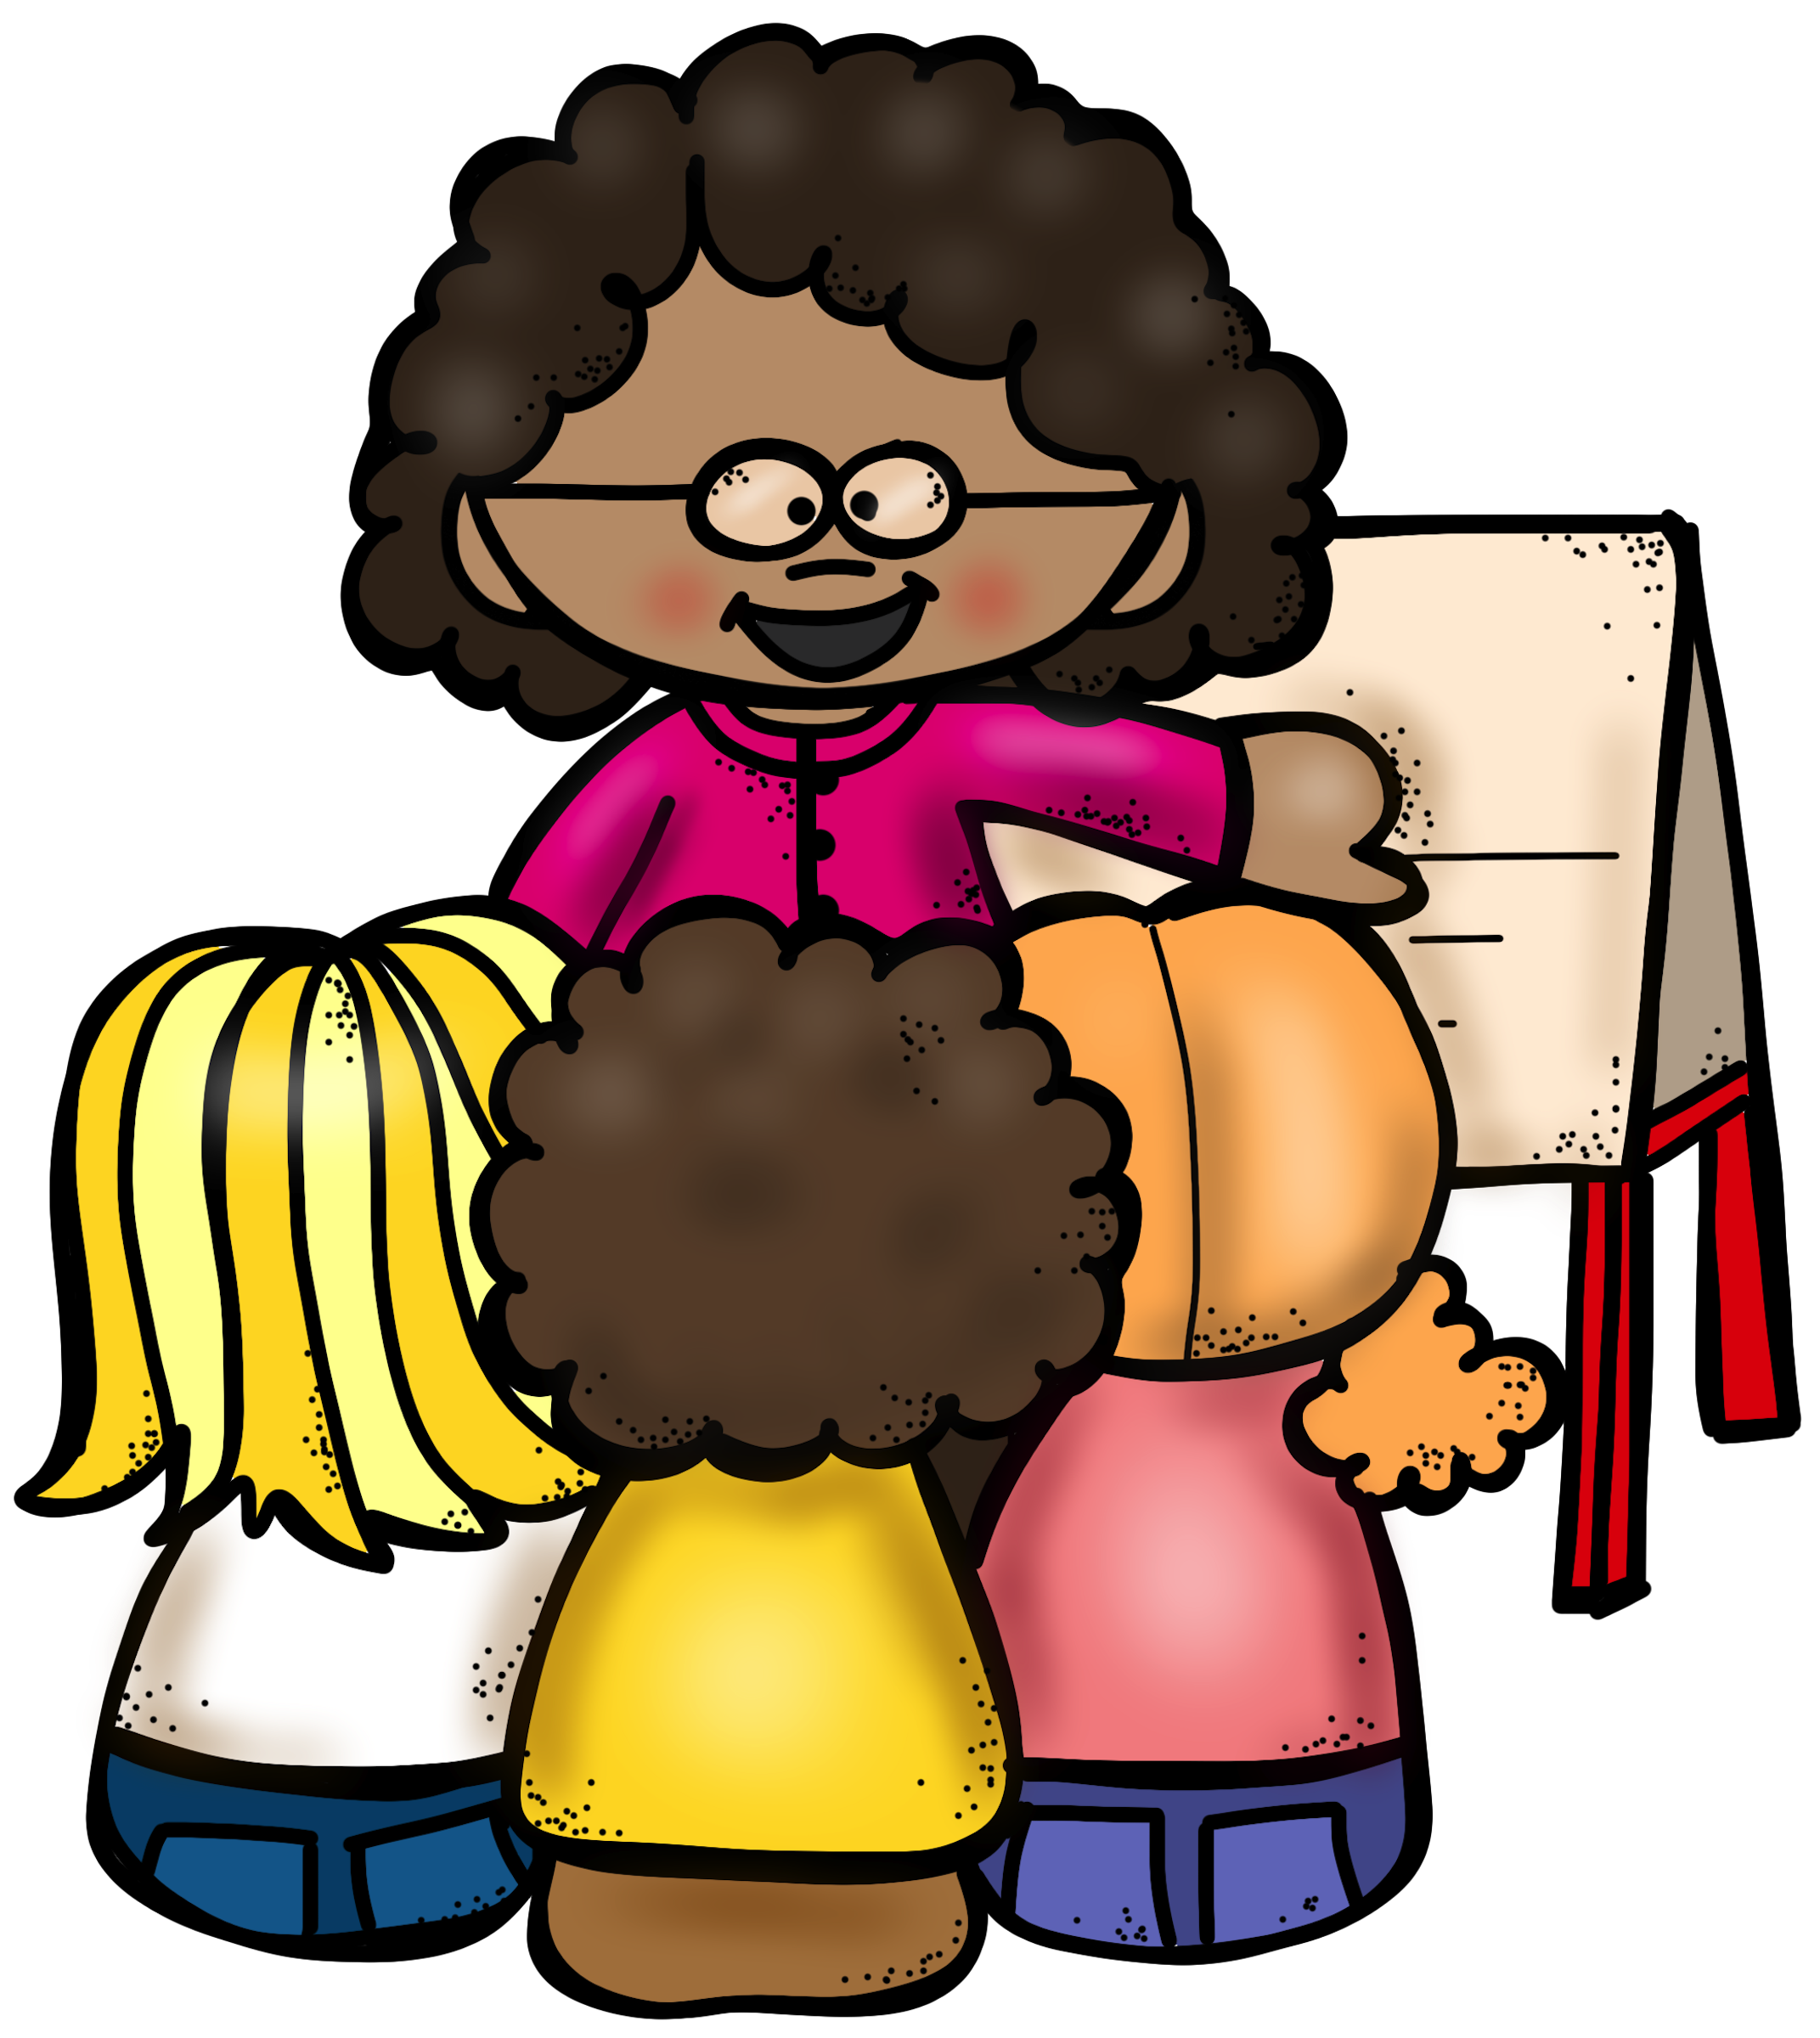
TRABAJAMOS LAS DESCRIPCIONES
A TRAVÉS DE LAS METÁFORAS

Slide 2
Elige la palabra que corresponda en cada oración.
Andrés es más bueno que el _____ , siempre hace todos los favores que le pides.
El tiempo es ____ así que tenemos que disfrutar de cada momento.
Rosa es la más rápida de la clase, corre como un _______ .
guepardo – pan – oro

Slide 3
Elige la palabra que corresponda en cada oración.
Mi hermano es un _____ , duerme durante casi todo el día.
Ana y Sara cantan como los _____ , llevan cinco años en una escuela de canto.
Pablo está todo el día hablando, parece un _______ .
ángeles – koala – loro

Slide 4
Elige la palabra que corresponda en cada oración.
Me encanta acariciar a mi gata, es suave como una _____.
Carol tiene los ojos negros como el _____ .
Me siento observada por todos, como un _______ en una feria.
oveja – carbón – mono

Slide 5
Elige la palabra que corresponda en cada oración.
Antonio y Ginés son gemelos, por eso son como dos _____ de agua.
Tiene unos labios rojos y carnoso, son _____ .
Mi mamá tiene los dientes tan blancos que parecen _____.
fresas – perlas – gotas

Slide 6
Elige la palabra que corresponda en cada oración.
Alberto es tan tímido que siempre que habla en público se pone rojo como un ______.
Tu vecino es tan delgado que parece un _____ .
Cuando jugamos al futbol, María está como _____ en el agua porque ella está en un equipo.
pez – tomate – palillo

